Slide 1

CHÀO MỪNG CÁC CON
ĐẾN VỚI TIẾT HOẠT ĐỘNG TRẢI NGHIỆM
LỚP 2

Slide 2


Câu chuyện lạc đường
Bài 23

Slide 3

Yêu cầu cần đạt:
- Học sinh biết quan sát và nhận diện một số tình huống có nguy cơ bị lạc để phòng tránh.
*Phát triển năng lực và phẩm chất:
- Biết sử dụng kiến thức đã học vào cuộc sống hàng ngày.

Slide 4


Slide 5


Khởi động

Slide 6
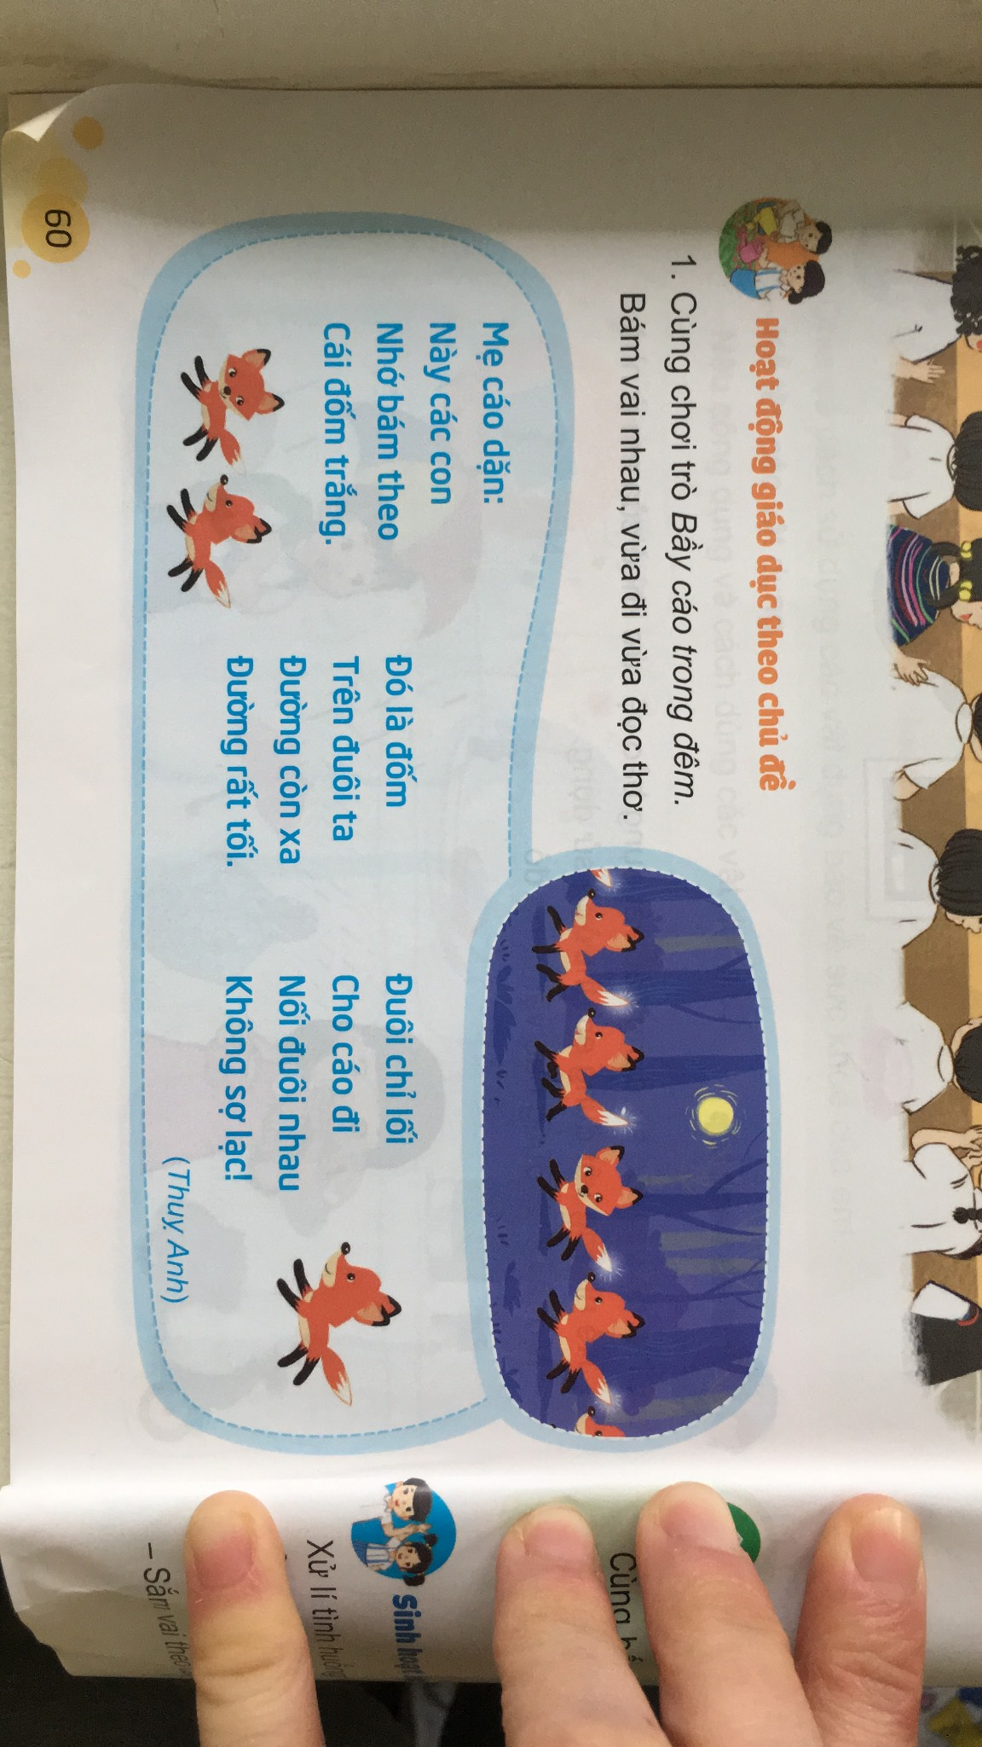

Slide 7
Khám phá

Slide 8
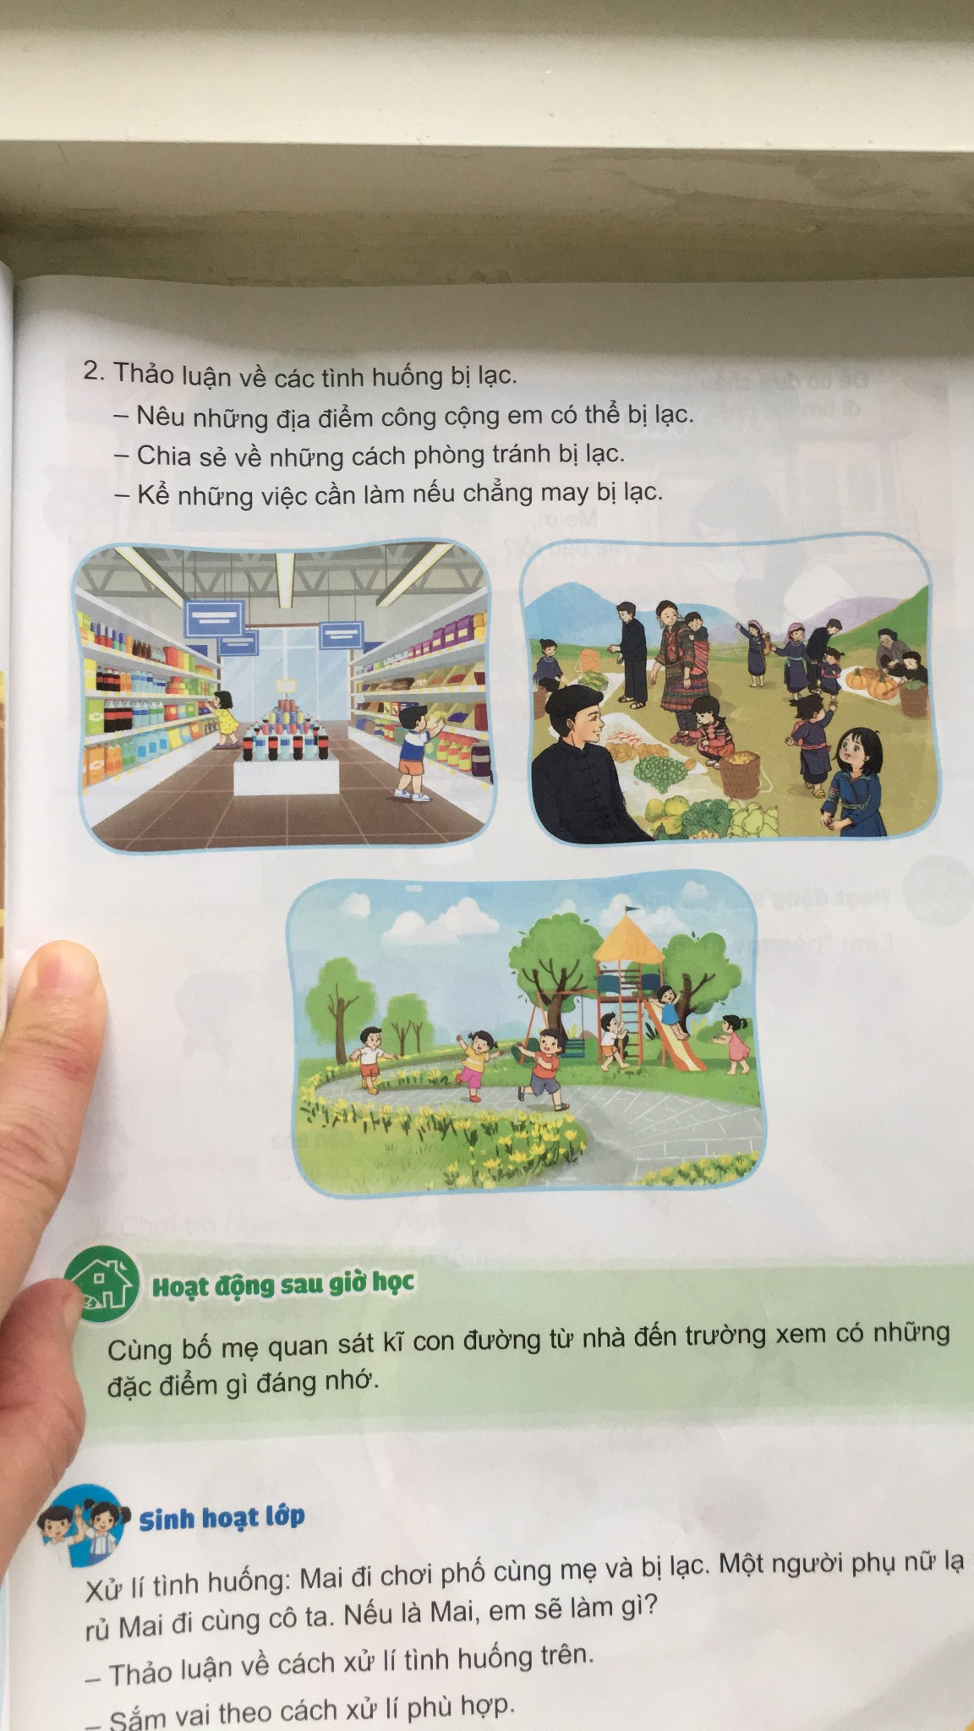
2. Thảo luận về các tình huống bị lạc.
- Nêu những địa điểm công cộng em có thể bị lạc.
- Chia sẻ về những cách phòng tránh bị lạc.
- Kể những việc cần làm nếu chẳng may bị lạc.

Slide 9

Siêu thị, công viên, chợ, khu vui chơi, rạp chiếu phim,… là những nơi công cộng em có thể bị lạc.

Slide 10
Chú ý quan sát, không được tự ý tách ra đi riêng, bám sát vào người lớn,…là những cách giúp em phòng tránh bị lạc nơi công cộng.

Slide 11
Nếu chẳng may bị lạc ở nơi công cộng, em hãy tìm đến sự trợ giúp của những người tin cậy như: công an, bảo vệ, lễ tân,…

Slide 12
Về nhà

Slide 13

Cùng bố mẹ quan sát kĩ con đường từ nhà đến trường xem có những đặc điểm gì đáng nhớ.

Slide 14
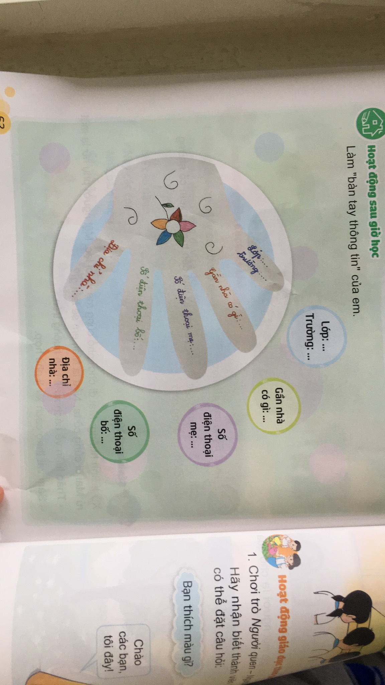
Làm “bàn tay thông tin” của em.

Slide 15


Chào tạm biệt các con.
Chúc các con chăm ngoan, học tập tốt!

